Slide 1
المَسْجِدُ البِلَّوْرِيُّ في ماليزيا
Dr. Ehab Atta

Slide 2
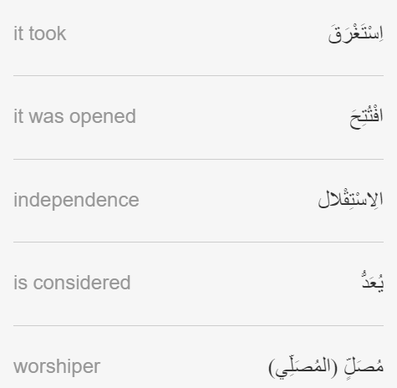
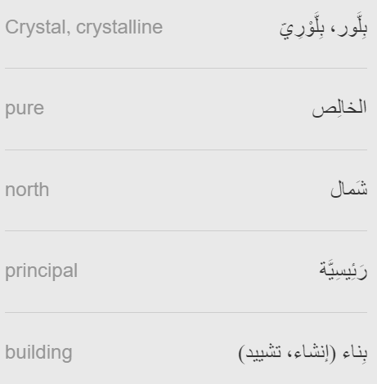

Slide 3
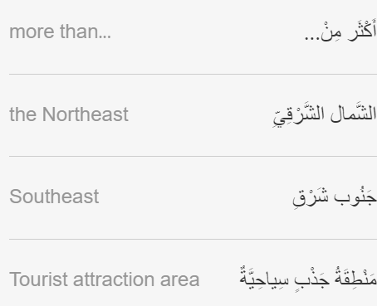
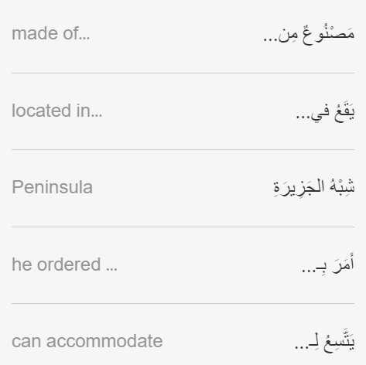

Slide 4
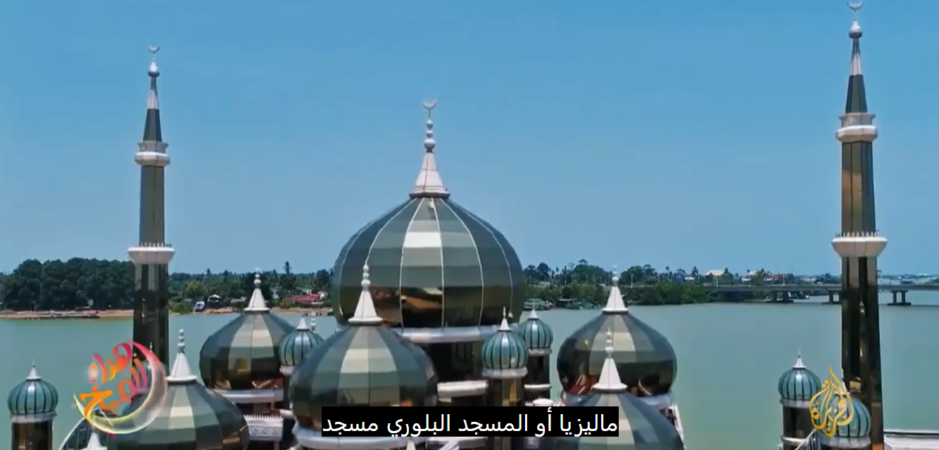
https://learning.aljazeera.net/ar/node/20706

Slide 5
